Slide 1



«СОВРЕМЕННОЕ ОБРАЗОВАНИЕ:
ВОЗМОЖНОСТИ, ТРЕБОВАНИЯ, ОТВЕТСТВЕННОСТЬ»
«ЗАМАНЧА БЕЛЕМ БИРҮ:
МӨМКИНЛЕКЛӘР, ТАЛӘПЛӘР, ҖАВАПЛЫЛЫК»

Slide 2
РАМАЗАНОВА
АЙЗИРЯК РАМЗИНОВНА
исполняющий обязанности начальника управления образования
РАМАЗАНОВА
АЙЗИРӘК РАМЗИН КЫЗЫ
мәгариф идарәсе башлыгы вазыйфаларын башкаручы

Slide 3



Федеральный закон от 29 декабря 2012 г. №273-ФЗ «Об образовании в Российской федерации» |  | Национальный проект ОБРАЗОВАНИЕ
Указ Президента Российской Федерации от 7 мая 2012 г. № 597 «О мероприятиях по реализации государственной социальной политики» |  | Современная школа Успех каждого ребенка Поддержка семей имеющих детей Цифровая образовательная среда Молодые профессионалы
Указ Президента Российской Федерации от 7 мая 2018 г. №204 «О национальных целях и стратегических задачах развития Российской Федерации до 2024 года»
Послание Президента Российской Федерации Федеральному Собранию Российской Федерации от 20 февраля 2019 г.
Послание Президента Российской Федерации Федеральному Собранию Российской Федерации от 15 января 2020 г. |  | Национальный проект ДЕМОГРАФИЯ

Slide 4








Результаты реализации проектов
 | Современная школа | Строительство 2 новых школ Созданы 3 центра «Точка роста» Организация и проведение ВПР и международных исследований
 | Успех каждого ребенка | Отремонтированы спортивные залы Капитальный ремонт кадетского корпуса Строительство спорт площадок
 | Поддержка семей, имеющих детей | Поддержка и сопровождение детей, находящиеся в трудной жизненной ситуации
 | Цифровая образовательная среда | Оснащение цифровым оборудованием 9 образовательных организаций
 | Молодые профессионалы | Проведение капитального ремонта в Нижнекамском политехническом колледже Участие и победы в конкурсах Worldskills
 | Учитель будущего | Участие и победы в грантах Участие и победы в профессиональных конкурсах и конкурсе «Учитель года»
 | Новые возможности для каждого | Организация мероприятий по профессиональному обучению и дополнительному профессиональному образованию лиц предпенсионного возраста
 | Социальная активность | Организация участия волонтеров в акциях, направленных на пропаганду здорового образа жизни Организация помощи ветеранам

Slide 5
Образовательные организации в 2020/2021 учебном году
Вид учреждения | Всего | Город | Село и пгт. Камские Поляны
Школы | 59 | 41 | 18
Учреждения дополнительного образования | 9 | 8 | 1
Учреждения среднего профессионального образования | 8 | 8 | 0
Учреждения высшего образования | 2 | 2 | 0
ИТОГО | 78

Slide 6
Количество обучающихся
Вид учреждения | Всего |  | Динамика | Из них первый год обучения |  | Динамика
 | 2019-2020 | 2020-2021 |  | 2019-2020 | 2020-2021
Школы | 31407 | 32368 | + 961 | 4003 | 4105 | +102
Учреждения среднего профессионального образования | 7389 | 7320 | - 69 | 2149 | 2421 | +272
Учреждения высшего образования | 4096 | 4029 | - 67 | 928 | 1012 | +84

Slide 7
Обучение детей с ОВЗ
 | 2018-2019 | 2019-2020 | 2020-2021
Дошкольное образование детей с ОВЗ | 1122 | 1145 | 1362
Школьное образование детей с ОВЗ | 1345 | 1396 | 1586
Профессиональное образование для слепых и слабовидящих | 12 | 24 | 36
Профессиональное образование для детей с интеллектуальными нарушениями | 181 | 187 | 177
Дети-инвалиды | 503 | 550 | 583
Школы для детей с ОВЗ | 5 | 5 | 5
Школы с отдельными классами для детей с ОВЗ | 4 | 6 | 7

Slide 8
Результаты ЕГЭ
предмет | 2019 г. | 2020 г.
 | НМР | НМР | РТ | Сравнение
Русский язык | 74,25 | 75,38 ↑ | 74,91 | +0,47
Математика профиль | 65,14 | 59,66 ↓ | 59,95 | -0,29
Химия | 64,95 | 60,3 ↓ | 60,36 | -0,06
Обществознание | 62,01 | 63,57 ↑ | 63,72 | -0,15
Физика | 61,75 | 60,39 ↓ | 60,3 | +0,09
Информатика | 70,06 | 68,41 ↓ | 67,01 | +1,4
Биология | 59,4 | 56,49 ↓ | 56,66 | -0,17
История | 59,16 | 62,87 ↑ | 64,61 | -1,74
Английский язык | 77,55 | 75,6 ↓ | 77,01 | -1,41
Литература | 66,3 | 69,94 ↑ | 70,62 | -0,68
География | 73,9 | 78 ↑ | 68,85 | +9,15

Slide 9
Количество 100 балльников
Предмет | Количество 100 балльников |  | Изменение
 | 2019 | 2020
Русский язык | 1 | 5 | +4
Математика | 1 | 0 | -1
Физика | 1 | 0 | -1
Химия | 2 | 1 | -1
Информатика | 1 | 0 | -1
География | 0 | 1 | +1
Литература | 0 | 1 | +1
Итого | 6 | 8 | +2

Slide 10
Количество результатов с 80 и более баллами
Предмет | Количество |  | Изменение
 | 2019 | 2020
Русский язык | 392 | 386 | - 6
Математика профиль | 101 | 58 | - 43
Физика | 36 | 36 | =
Химия | 37 | 39 | +2
Биология | 16 | 14 | -2
История | 11 | 23 | +12
Обществознание | 40 | 62 | +12
Литература | 9 | 17 | +8
География | 2 | 5 | +3
Информатика | 46 | 31 | -15
Английский язык | 91 | 77 | -14
ИТОГО | 781 (23,6%) | 748 (24,9%)

Slide 11
Количество участников ЕГЭ, не перешедших порог
Предмет | Количество |  | Изменение
 | 2019 | 2020
Русский язык | 0 | 1 | +1
Математика профиль | 5 | 16 | +11
Физика | 2 | 4 | +2
Химия | 7 | 25 | +18
Биология | 14 | 21 | +7
История | 1 | 3 | +2
Обществознание | 18 | 24 | +6
Литература | 0 | 0 | =
География | 0 | 0 | =
Информатика | 3 | 3 | =
Английский язык | 0 | 0 | =
ИТОГО | 52 | 97 | +45

Slide 12
Олимпиады
Этапы олимпиад | Количество участников |  | Количество победителей и призеров |  | Результативность участия, % |  | Динамика
 | 2018-2019 | 2019-2020 | 2018-2019 | 2019-2020 | 2018-2019 | 2019-2020
Муниципальный | 5151 | 5539 | 554 | 506 | 10,8 | 9,1 | -1,7
Региональный | 130 | 133 | 63 | 72 | 48,4 | 54,1 | +5,7
Республиканский | 158 | 140 | 66 | 68 | 41,7 | 48,5 | +6,8
Всероссийский | 31 | 26 | 12 | 7 | 38,7 | 26,9 | -11,8

Slide 13
Результативность олимпиадного движения
Вид олимпиады | 2017-2018 | 2018-2019 | 2019-2020
Международная олимпиада | 1 | - | -
Заключительный этап ВсОШ | 16 | 12 | 7
Региональный этап ВсОШ (9-11 класс) | 68 | 63 | 72
Республиканская олимпиада для 4-11 классов | 31 | 51 | 52
Заключительный этап республиканской олимпиады (национальные) | 19 | 15 | 16
ИТОГО | 135 | 141 | 147

Slide 14


Slide 15

Обучающиеся, получившие возможность перехода на дистанционный формат обучения
Всего | из них:
 | за счет региональных средств | от образовательной организации во временное пользование | за счет вложений депутатов | за счет сторонних организаций | за счет граждан
430 | 49 | 288 | 80 | 2 | 11

Slide 16







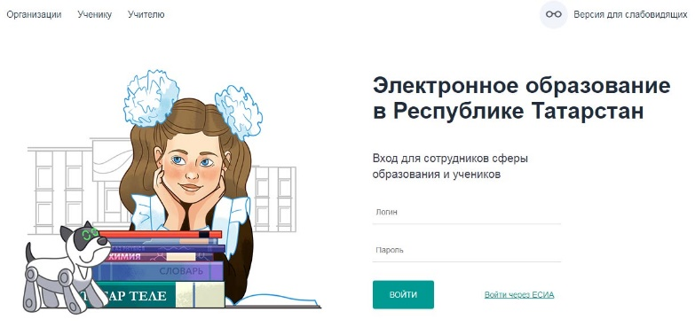

Образовательные платформы

Slide 17
Плюсы | Минусы
Самоорганизация и самообразование | Трудности в организации обучения в многодетных и учительских семьях
Мобильная семья | Трудности включения в диалог всех учащихся
Возможность выбирать учителю ресурс | Отсутствие практики выстраивать он-лайн обучение
Возможности интернета | Трудности преподавания некоторых предметов
Родители – активные участники учебного процесса | Большое количество времени тратиться на техническую организацию урока
Активность учеников | Трудности в контроле самостоятельного выполнения

Slide 18
Туган телне сайлау
 | Татар теле | Рус теле | Чуваш теле | Башка телләр
Түбән Кама муниципаль районы | 68% | 31% | 1% | 0
Татарстан Республикасы | 67, 23% | 31% | 1,05% | 0,7%

Slide 19
Туган телне сайлау буенча мәгълүмат
Барлык укучылар саны | Татар теле |  | Рус теле |  | Чуваш теле
 | Укучылар саны | өлеше (%) | Укучылар саны | өлеше (%) | Укучылар саны | өлеше (%)
31 239 | 20 413 шул исәптән руслар -3762 | 68 | 9 832 шул исәптән татарлар - 1997 | 31 | 213 | 1

Slide 20
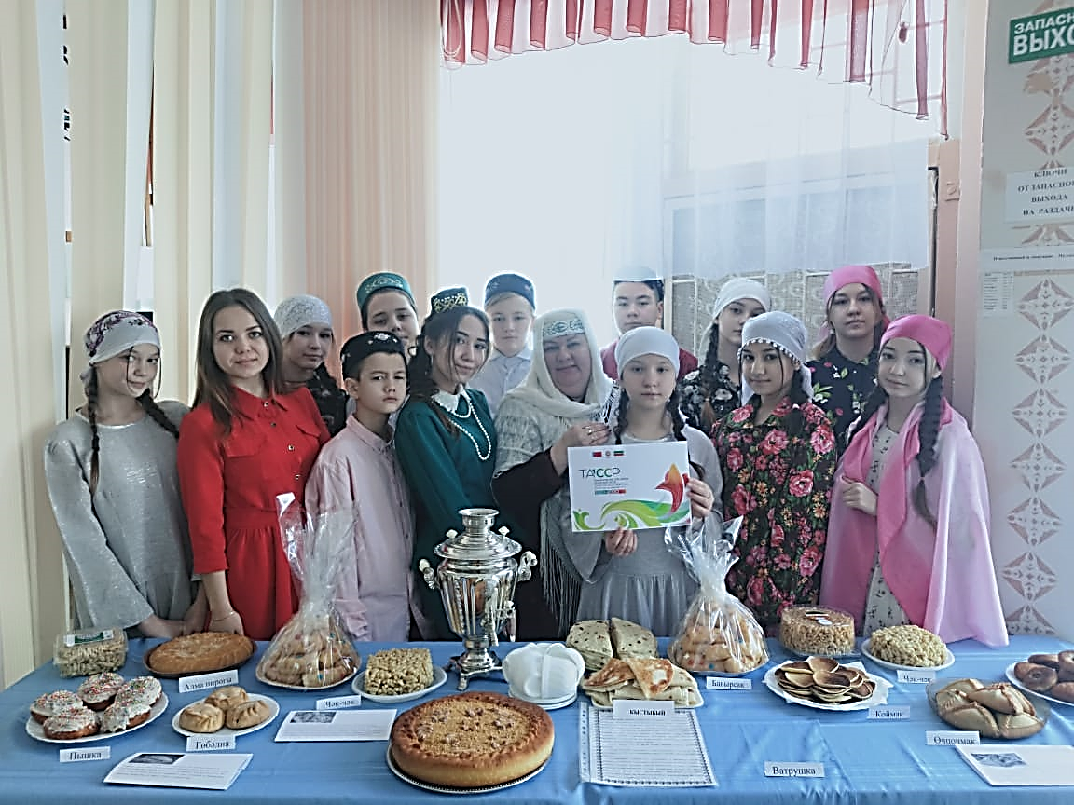
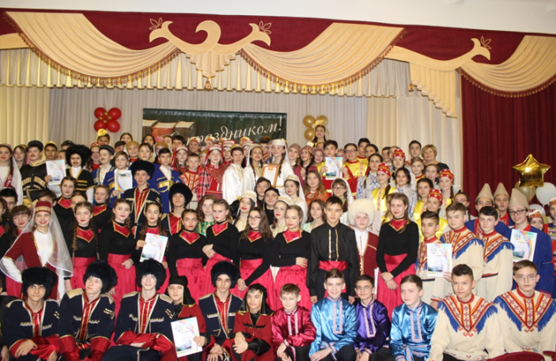
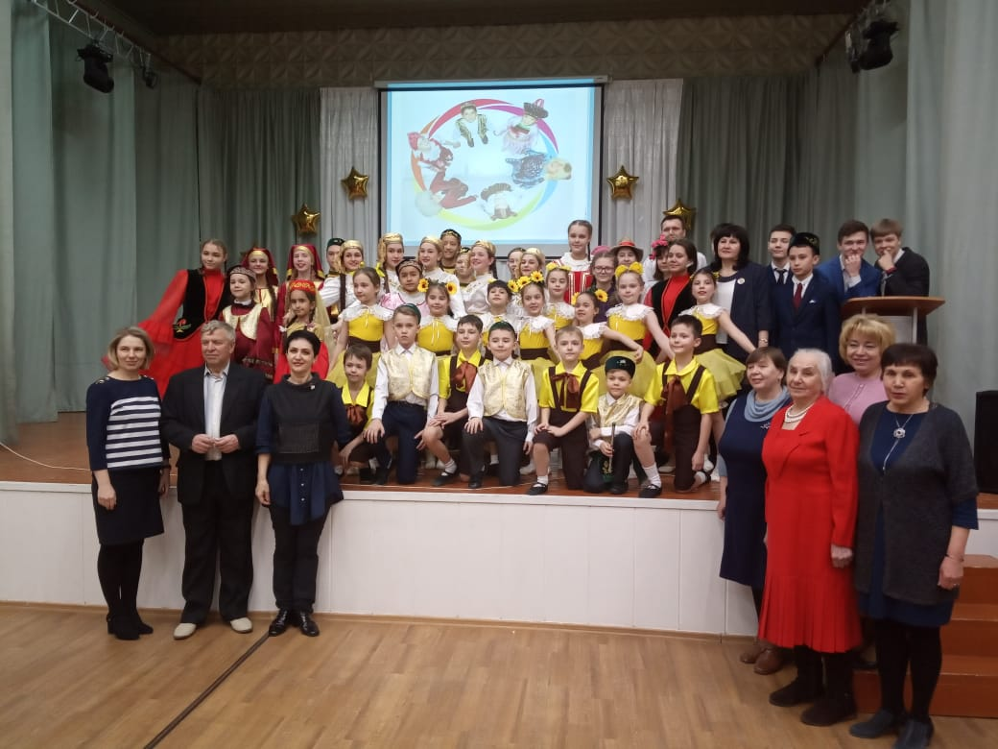
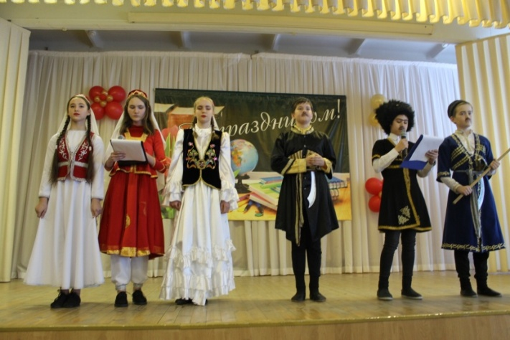

Slide 21
Категорийность педагогов
Год | Всего имеют квалификационные категории | Высшая квалификационная категория (%) | Первая квалификационная категория (%)
2018 | 63,5 % | 17,8 % | 45,7 %
2019 | 66,1 % | 19,3 % | 46,8 %
2020 | 69,5 % | 20,0 % | 49,5 %
РТ | 69,5% | 18,8 % | 50,7 %

Slide 22
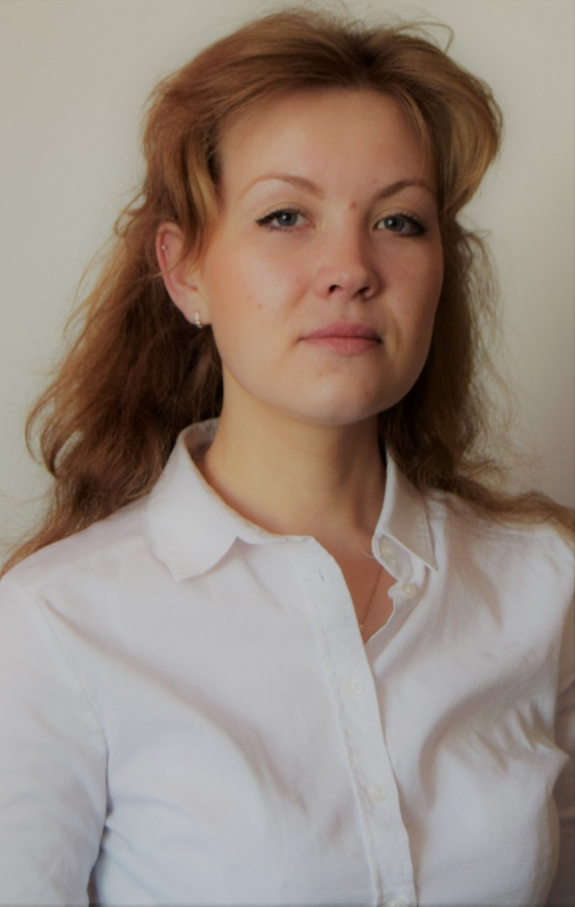
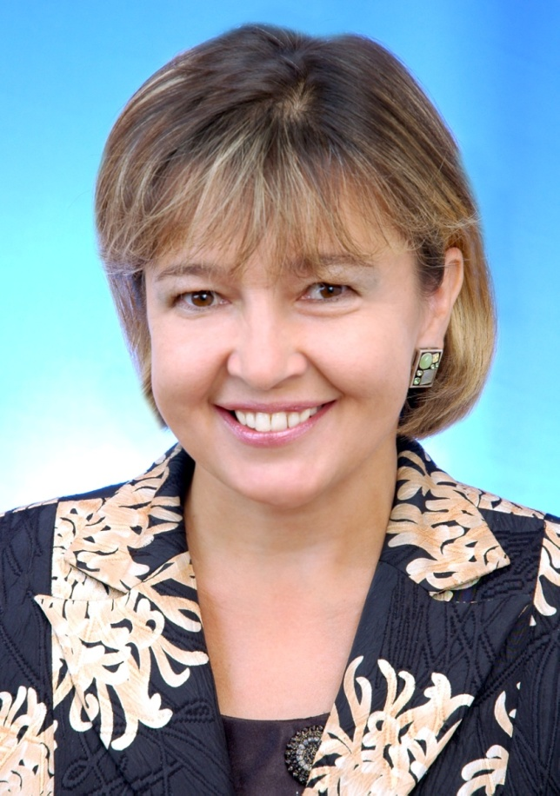
Лучшие учителя в рамках ПНП «Образование» в 2020 году
Вахрушева Любовь Владимировна школа № 31
Романько Эльвира Николаевна
школа № 27

Slide 23
Грантовая поддержка учителей
Грант | Количество победителей 2018 года | Количество победителей 2019 года
«Учитель – наставник» | 3 | 18
«Учитель – эксперт» | 14 | 18
«Учитель – мастер» | 14 | 10
«Старший учитель» | 12 | 4
Всего | 43 | 50

Slide 24
Мониторинг потребности кадров
Направление вакансии учителя | 2018 | 2019 | 2020
математика | 25 | 26 | 15
физика | 10 | 8 | 5
химия, биология | 3 | 8 | 9
география | 3 | 3 | 4
русский язык и литература | 9 | 20 | 17
история, обществознание | 4 | 9 | 2
иностранный язык | 6 | 14 | 9
технология | 3 | 1 | 2
начальные классы | 3 | 4 | 17

Slide 25

Ветеранская организация системы образования
На сегодняшний день 2616 членов, из них :
Участник Великой Отечественной войны | 1
Труженики тыла | 21
Дети войны | 312
Заслуженные учителя РФ | 10
Заслуженные учителя РТ | 80
Средний возраст ветеранов | 70
Ветераны-педагоги от 90 до 98 лет | 22

Slide 26
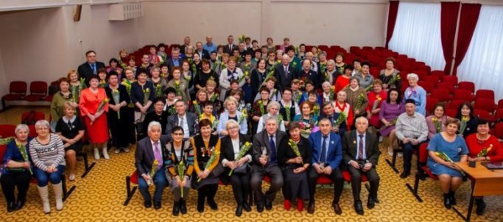
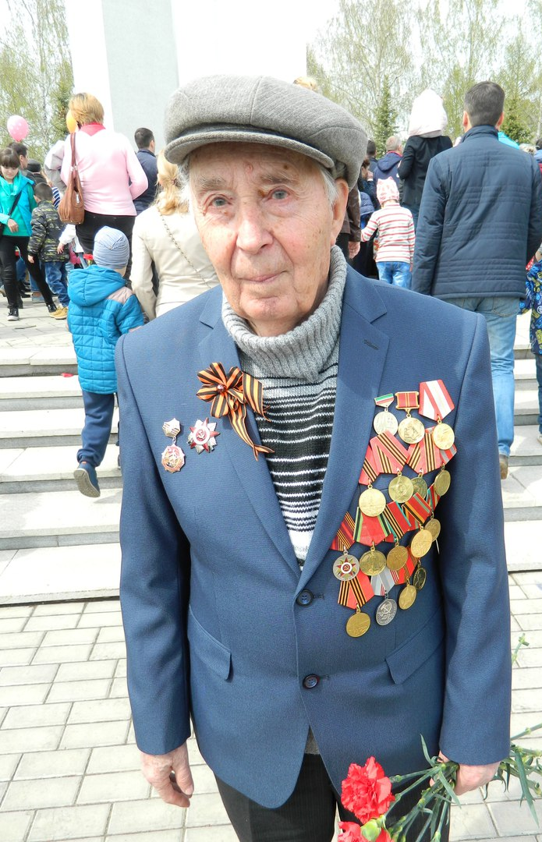
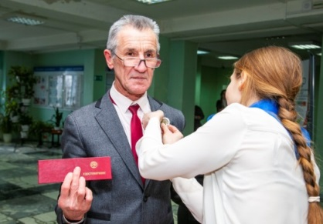

Slide 27
Детское движение
Российское движение школьников РТ | 38 отрядов
ЮНАРМИЯ | 51 отряд
Юные инспектора движения (ЮИД) | 67 отрядов
Школьные отряды профилактики правонарушений | 37 отрядов
SаMоSтоятельные дети | 47 отрядов
Городской Совет старшеклассников | 37 советов школьного самоуправления
Детская районная Дума | 18 организаций

Slide 28
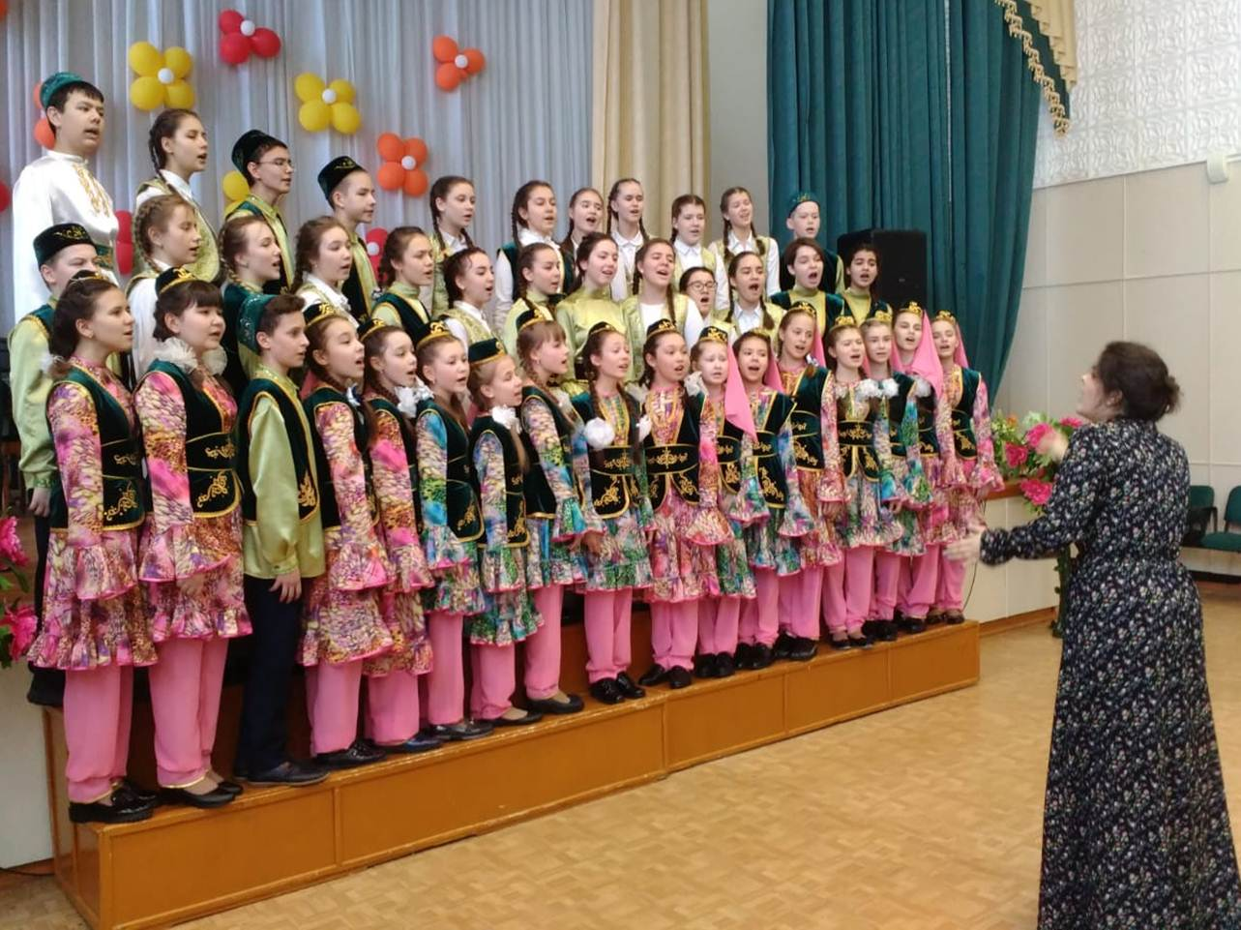
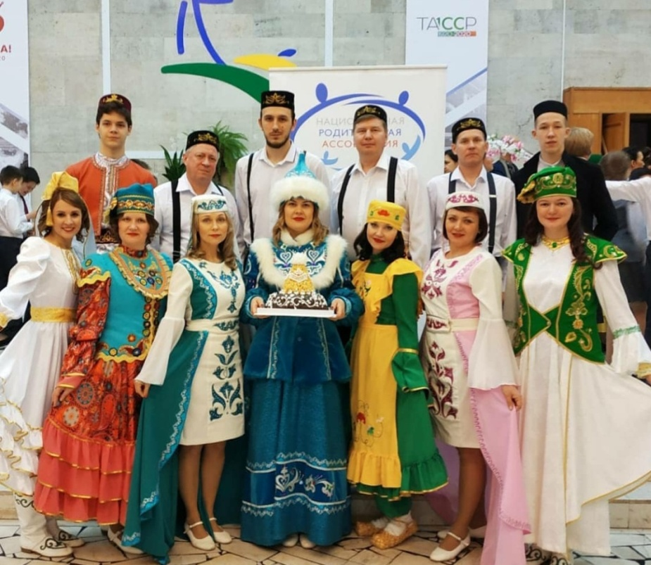
Дополнительное образование

Slide 29
Преступления
7 месяцев 2019 года – 50 | 7 месяцев 2020 года – 27
Правонарушения
 | 2018 - 2019 | 2019- 2020
Ст. 3.11 (нахождение несовершеннолетних в общественных местах в ночное время без сопровождения взрослых) | 46 | 62
Ст. 5.35 (неисполнение родителями или иными законными представителями несовершеннолетних обязанностей по содержанию и воспитанию несовершеннолетних) | 413 | 246
Ст. 20.22 (нахождение в состоянии опьянения, потребление (распитие) ими алкогольной или спиртосодержащей продукции либо потребление ими наркотических средств или психотропных веществ, новых потенциально опасных психоактивных веществ или одурманивающих веществ) | 65 Наркотики: 1 Лак, клей: 19 Спиртные напитки: 45 | 49 Наркотики: 1 Лак, клей: 9 Спиртные напитки: 39
 | 494 | 357

Slide 30
Психолого-педагогическое сопровождение
Этапы работы | Содержание работы
I этап Организационно-диагностический | - составление психологического портрета ребенка; - консультирование родителей; - рекомендации для составления плана работы образовательных организаций по коррекции и сопровождению
II этап Реализация психолого-педагогического сопровождения | - определение условий обучения; - создание условий индивидуализации образовательного процесса; - профилактическая и коррекционно-развивающая работа по адаптации и социализации обучающихся; - работа с семьей.
III этап Аналитический | анализ эффективности сопровождения ребенка, проводимый через показатели овладения им учебным материалом, показатели социализированности ребенка с ОВЗ, снижение случаев повторных правонарушений; внесение корректив.

Slide 31
Спортивные достижения
Мероприятие | Результат
Зональный этап Всероссийских соревнований по баскетболу «КЭС-БАСКЕТ» | 1 место команда девушек, гимназия № 32 2 место команда юношей, гимназия № 32
Финал Республиканского этапа Всероссийских соревнований по баскетболу «КЭС-БАСКЕТ» | 1 место команда девушек, гимназия № 32
Финал Республиканского этапа летнего Фестиваля ВФСК «ГТО» | 2 место (сборная НМР гимназии №№ 22,25,32; СОШ №№ 29,33; лицей №35)
Всероссийских соревнований школьников «Президентские состязания» в Краснодарском крае г. Анапа ВДЦ «Смена». | 3 место Гимназия № 2 в разделе «мини-футбол»
Финал Республиканского этапа Фестиваля ВФСК «ГТО», г.Казань | 3 место

Slide 32
Стоимость питания
Старшие классы |  | Город | Село
 | Одноразовое питание (завтрак) | 66,00 | 48,00
 | Двухразовое питание (завтрак + доп. питание) | 98,00 | -
 | Одноразовое питание (обед) | 70,00 | -
 | Двухразовое питание (обед + доп. питание) | 102,00 | -
Младшие классы | Одноразовое питание (завтрак) | 60,00 | 48,00
 | Двухразовое питание (завтрак + обед) | 87,00 | 75,00
Интернат | Пятиразовое питание | 146,00 | -

Slide 33
Бесплатное питание
 | Количество детей
Дети сироты | 214
Дети инвалиды | 237
Дети из семей ликвидаторов аварии Чернобыльской АЭС | 11
Многодетный семьи | 996
Малообеспеченные семьи | 1415
ИТОГО | 3006

Slide 34
Диетическое питание
Охват горячим питанием
2018 - 2019 г. | 2019 - 2020г.
98,8 % | 99,3%
 | Кол-во учащихся
Аллергические заболевания | 61
Сахарный диабет | 49
ИТОГО | 110

Slide 35
Ремонтные работы
Наименование работ | 2019 | 2020
Ремонт кровли | 10 школ 62,7 млн. руб. | 6 школ 1 СПО 37,5 млн. руб.
Обеспечение горячего водоснабжения в сельских школах |  | 10 школ 2,8 млн. руб.
Ремонт функциональных зон школ в рамках проекта «Современная школа» | 4 3,4 млн. руб. | 1 1,2 млн. руб.

Slide 36
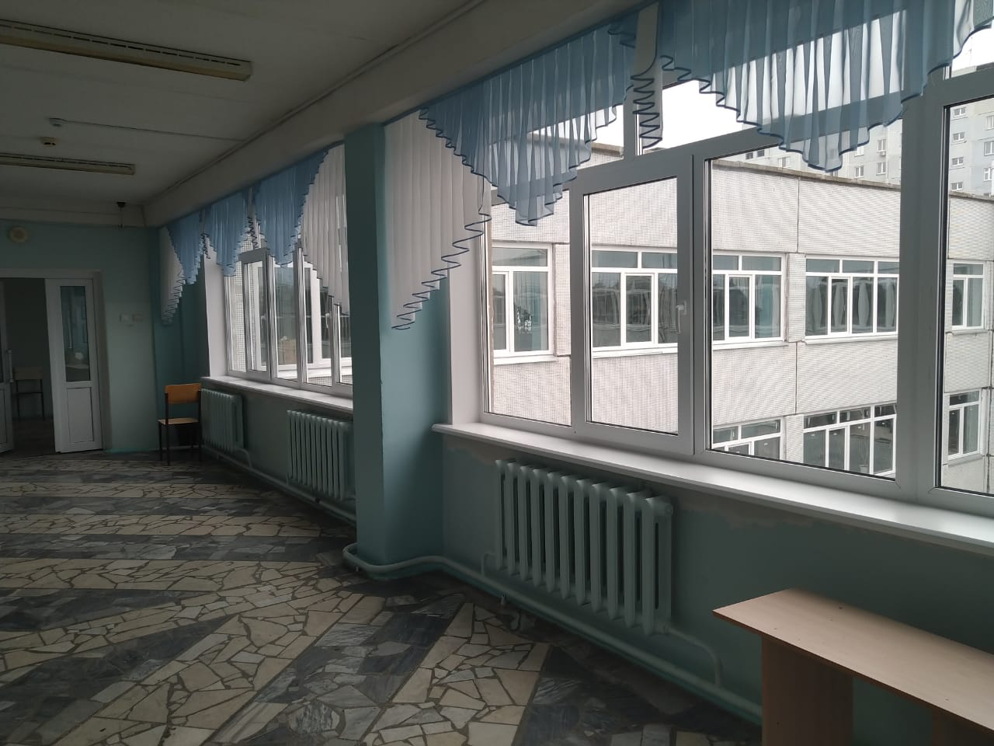
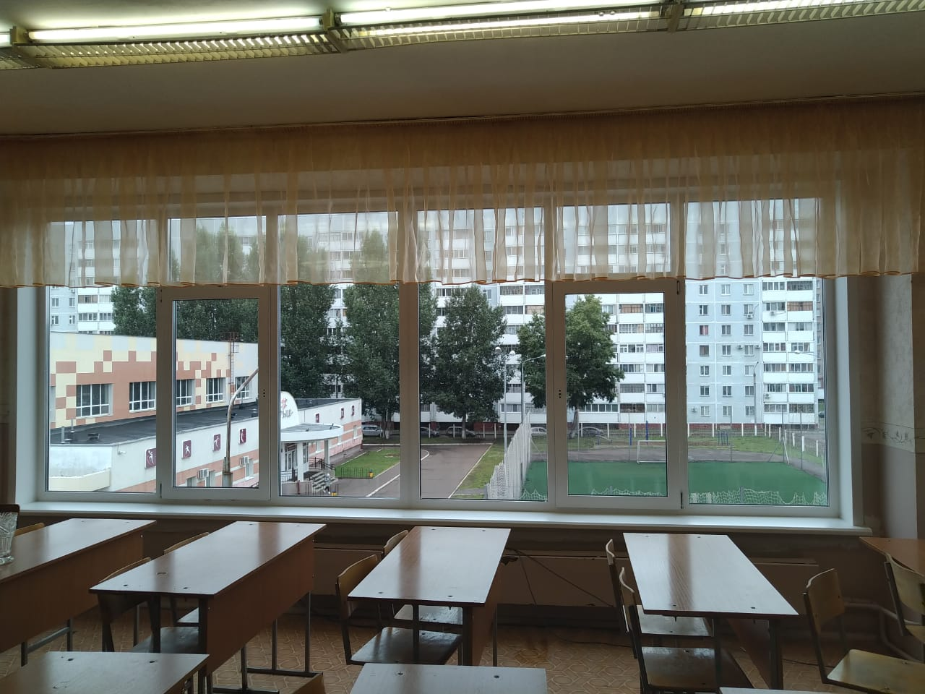
Программа капитального ремонта
Краснокадкинская школа | 53,5 млн. руб.
Школа № 20 | 12 млн. руб.
Школа № 33 | 12 млн. руб.
Школа №6 | 12 млн. руб.

Slide 37

Цифровое и компьютерное оборудование
2019 | 2020
Лицей №24 Педагогический колледж Политехнический колледж | Гимназия № 2 Гимназия № 25 Гимназия № 32 Лицей № 14 Школа № 29 Школа № 33

Slide 38
Учреждения среднего
профессионального образования
1. Колледж нефтехимии и нефтепереработки
им. Н.В. Лемаева
(Ресурный центр)
2. Нижнекамский
индустриальный техникум
(Ресурсный центр)
3. Нижнекамский
политехнический колледж
имени Е.Н. Королёва
(Ресурсный центр)
4. Нижнекамский
агропромышленный колледж
6. Нижнекамский
педагогический колледж
5. Нижнекамский многопрофильный колледж
8. Нижнекамский
музыкальный колледж
имени Салиха Сайдашева
7. Нижнекамский
медицинский колледж

Slide 39
Состав сборной для участия в Национальном чемпионате
Образовательная организация | Наименование компетенции | ФИО участника | Место на РЧ
Нижнекамский политехнический колледж имени Е.Н. Королёва | Экспедирование грузов | Логинова Алена | 1
 | Цифровая метрология | Комлев Андрей | 1
 | Водные технологии | Мухаметгалиев Дамир | 1
Колледж нефтехимии и нефтепереработки имени Н.В. Лемаева | Лабораторный химический анализ | Булатова Гузель | 2
Юниоры
Образовательная организация | Наименование компетенции | ФИО участника | Место на РЧ
Лицей №14 | Сантехника и отопление | Муратов Булат | 1
Лицей №35 | Медицинский и социальный уход | Вильданова Азалия | 1
Лицей №35 | Лабораторный химический анализ | Абдуллина Алина | 2

Slide 40
«СОВРЕМЕННОЕ ОБРАЗОВАНИЕ:
ВОЗМОЖНОСТИ, ТРЕБОВАНИЯ, ОТВЕТСТВЕННОСТЬ»
«ЗАМАНЧА БЕЛЕМ БИРҮ:
МӨМКИНЛЕКЛӘР, ТАЛӘПЛӘР, ҖАВАПЛЫЛЫК»

